Slide 1

BÁO CÁO PROJECT 2
Chủ đề: Ngôn ngữ Rust và Bảo mật
Giảng viên hướng dẫn: Nguyễn Đức Toàn Sinh viên: Phạm Đặng Tấn Dũng
Mã số sinh viên: 20225569
HANOI UNIVERSITY OF SCIENCE AND TECHNOLOGY SCHOOL OF INFORMATION AND COMMUNICATION TECHNOLOGY
Ngày 26 tháng 3 năm 2025

Slide 2

Outline
Week 3
Tuần thứ 3 em đã:
Tìm hiểu về async/await.
Sử dụng thư viện tokio để áp dụng async/await vào chương trình scan port.
So sánh hiệu quả so với khi chỉ dùng multi-threading.
Tuần sau em sẽ tìm hiểu về trait, modular trong Rust.
Dependencies
Main
Comparison

Slide 3
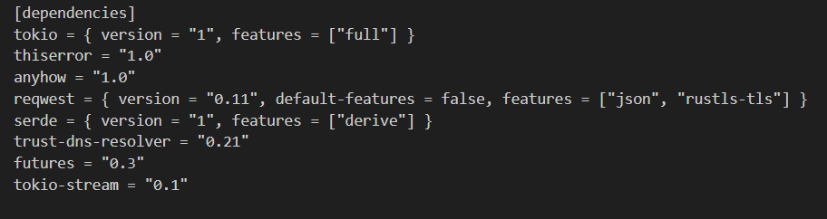
1.1 Dependencies
Sử dụng để quản lý concurrency, thao tác bất đồng bộ, xử lý lỗi, tính toán song song, phân giải tên miền, thực hiện http request và deserialize dữ liệu.

Slide 4
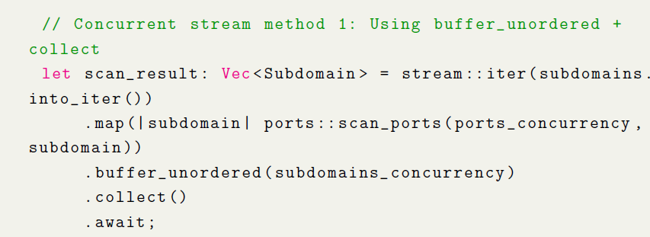
2.1 Main thread
Sử dụng buffer_unordered() để giới hạn mức độ đồng thời khi quét port cho các subdomain.
Sử dụng tokio runtime và stream của futures để quản lý concurrency.
=> Chương trình không bị block khi chờ đợi I/O.

Slide 5
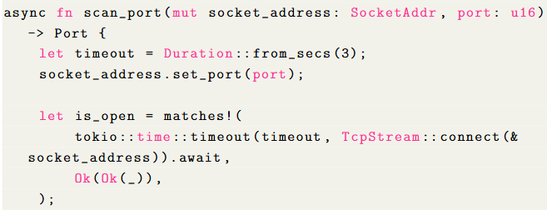
3.1 Port
Sử dụng tokio::net::TcpStream::connect() cho TCP connection (non-blocking).
• Sử dụng tokio::time::timeout() để giới hạn thời gian chờ connection.
• Sử dụng tokio và future để quản lý concurrency khi quét port.

Slide 6
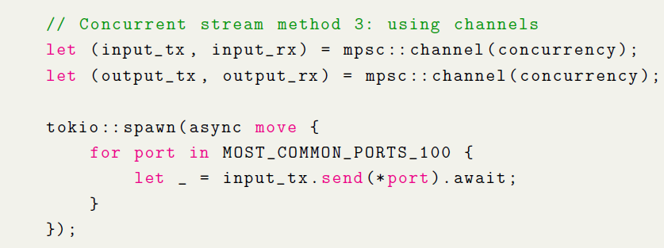
3.1 Port
Sử dụng các API không đồng bộ của tokio cho TCP connection và timeout.
Thay vì parallel iterator, sử dụng channels và stream concurrency để kiểm soát số lượng task quét port đồng thời.
Tối ưu hóa hiệu suất trong môi trường I/O-bound(chờ http response và tcp ack).

Slide 7
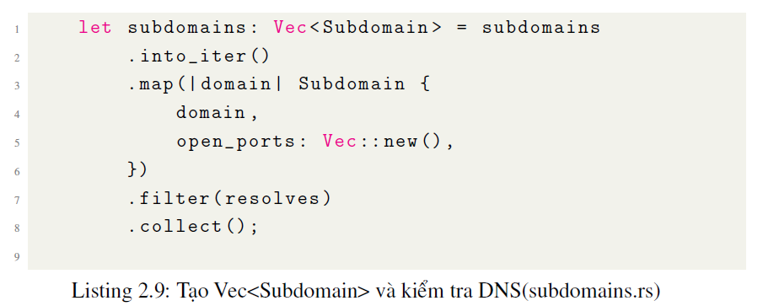
3.1 Subdomains
Khi dung multi threading:
• Sử dụng reqwest::blocking::Client cho HTTP request (blocking).
• Sử dụng trust_dns_resolver::Resolver cho DNS resolution (blocking).
• Sử dụng .filter(resolves) để lọc subdomain dựa trên DNS resolution (sequential).

Slide 8
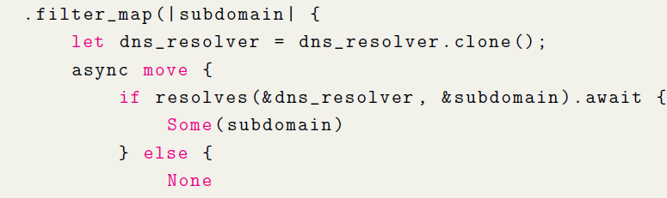
3.1 Subdomains
Sử dụng trust_dns_resolver::AsyncResolver cho DNS resolution (non-blocking).
• Sử dụng futures::stream::iter() và filter_map() để thực hiện DNS resolution
đồng thời cho các subdomain.
• Hàm enumerate và resolves được đánh dấu là async fn và sử dụng .await cho
các future.

Slide 9
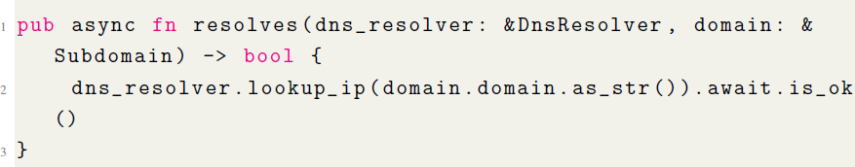
3.1 Subdomains
Túm lại:
Async/Await chuyển sang sử dụng các API không đồng bộ cho HTTP request và DNS resolution.
Sử dụng stream và filter_map() cho phép thực hiện DNS resolution đồng thời cho nhiều subdomain, tăng tốc quá trình liệt kê subdomain.

Slide 10
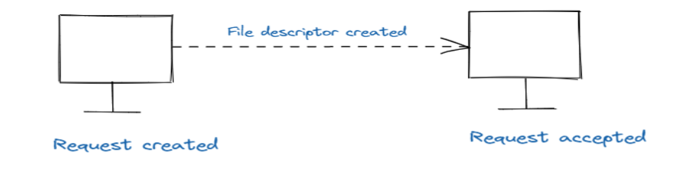
4.1 Comparision
Quét cổng là tác vụ nặng I/O bound:
Thời gian thực thi chủ yếu phụ thuộc vào thời gian chờ đợi các thao tác mạng (HTTP request, DNS resolution, TCP connection).
CPU utilization thường không cao, đặc biệt khi số lượng task đồng thời lớn.

Slide 11
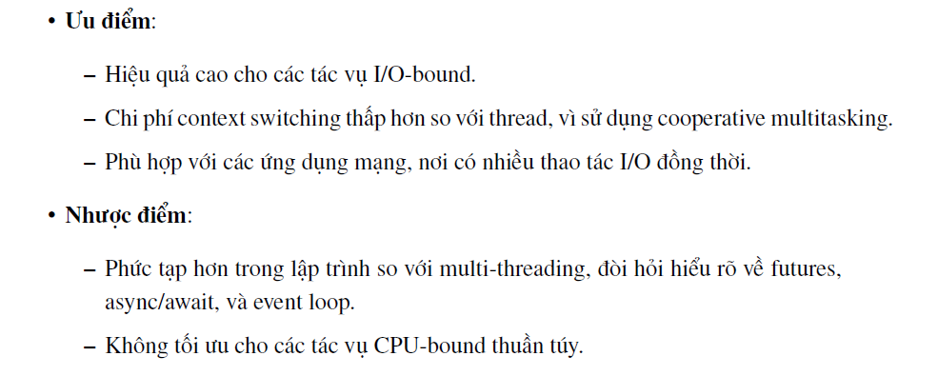
4.1 Comparision
Khi sử dụng async/await:

Slide 12
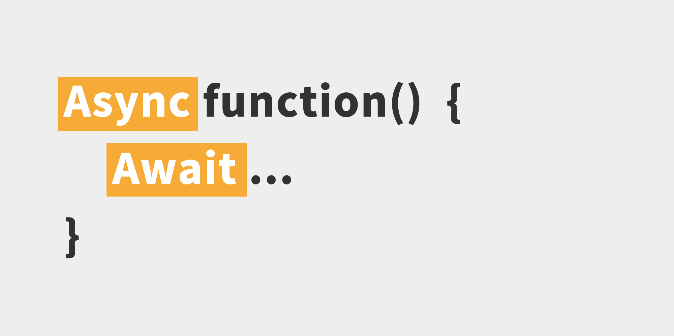
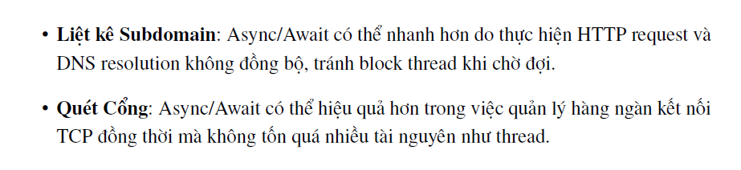
4.1 Comparision
Lợi thế so với multi-threading thuần túy:

Slide 13
Conclusion
Sử dụng async/await nhanh hơn nhiều, đặc biệt đối với các tác vụ I/O bound.
Tuần 4 tìm hiểu về trait.
Link mã nguồn ở: Project 2 Rust

Slide 14
Tài liệu tham khảo
Sylvain Kerkour, Black Hat Rust.
Tech With Tim, Rust Programming Tutorial
Let’s Get Rusty, Rust Survival Guide

